Slide 1
智能产线运维管理系统
汇报人：张乐驰，文豪，雷子恒

Slide 2
目录
01
需求分析
02
成果展示
03
分工

Slide 3
需求分析
01

Slide 4
项目背景
随着智能制造的快速发展，工厂面临着提高生产效率和确保生产安全的双重挑战。传统的产线管理方式往往难以满足现代化生产的要求，工厂希望通过数字化手段来提升设备监控、故障处理效率和生产安全性，进而优化生产流程。
项目目标
本项目旨在通过建立一个智能产线运维管理系统，来解决以下几个核心问题：
提高工单流转效率，减少信息传递带来的延迟。
提升设备监测的实时性，使得运维人员能够及时响应和处理设备故障。
通过数据分析提供决策支持，帮助管理者更好地把握生产状况。
加强生产安全监控，减少事故隐患，保护员工安全。

Slide 5
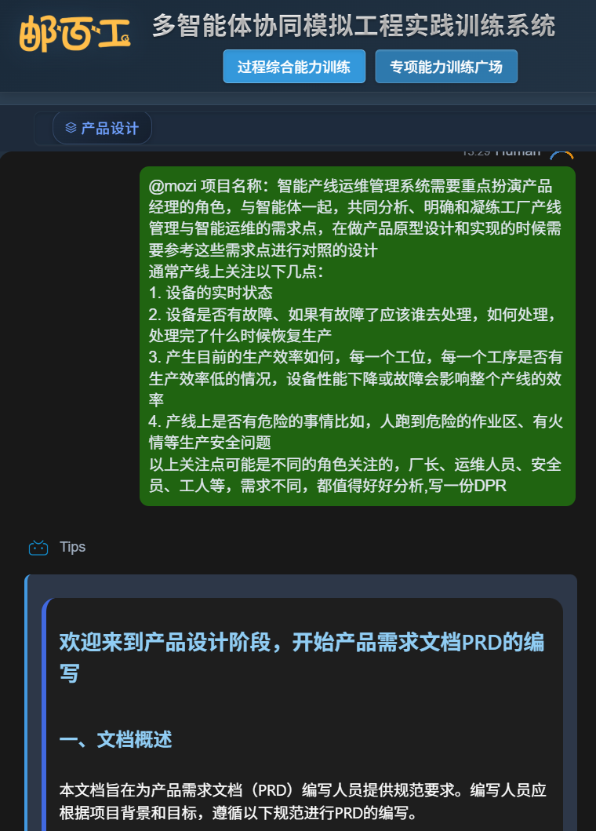
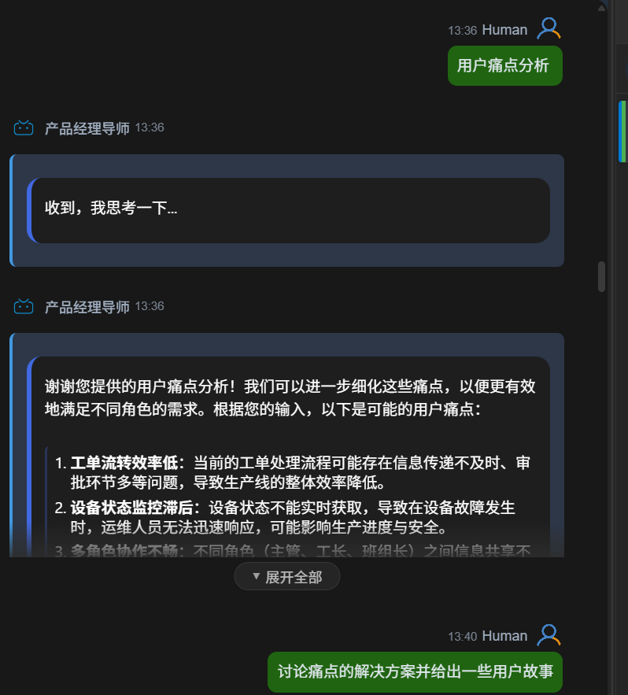
邮百工的使用
1.基于项目背景和产品目标，让邮百工撰写PRD的框架。
2.通过PRD中的用户痛点分析，和用户痛点解决方案的用户故事，总结出用户需求

Slide 6
用户需求
厂长:
作为厂长，我希望在任何时刻都能查看产线的实时生产效率数据，以便能够快速做出调整和优化。此外，我希望能接收到关键性能指标的月度报告，这样我可以评估产线总体的运作情况。
运维人员:
作为运维人员，我希望通过手机应用接收到设备故障警报，这样可以让我迅速响应并解决问题，尽可能减少停机时间。还希望能看到设备历史维护记录，以判断故障原因。
安全员:
作为安全员，我希望能实时监控工厂内的安全数据，包括温度、震动和气体泄漏等，确保及早发现潜在的安全隐患。我希望有功能可以生成安全报告，提供给管理层参考。

Slide 7
用户需求
工人:
作为工人，我希望能在工位上提供即时反馈，报告设备状态或生产影响故障。如果出现安全隐患，我希望能立刻通过系统向安全员发送警报。
班组长:
作为班组长，我希望能查看和管理分配给我的工单，能通过系统快速与其他角色沟通工单的处理进展，以便最大化工作效率。
数据分析人员:
作为数据分析人员，我希望系统能够提供多维度的数据分析模块，帮助我对设备性能、生产效率等进行深入分析，以支持后续的决策制定。

Slide 8
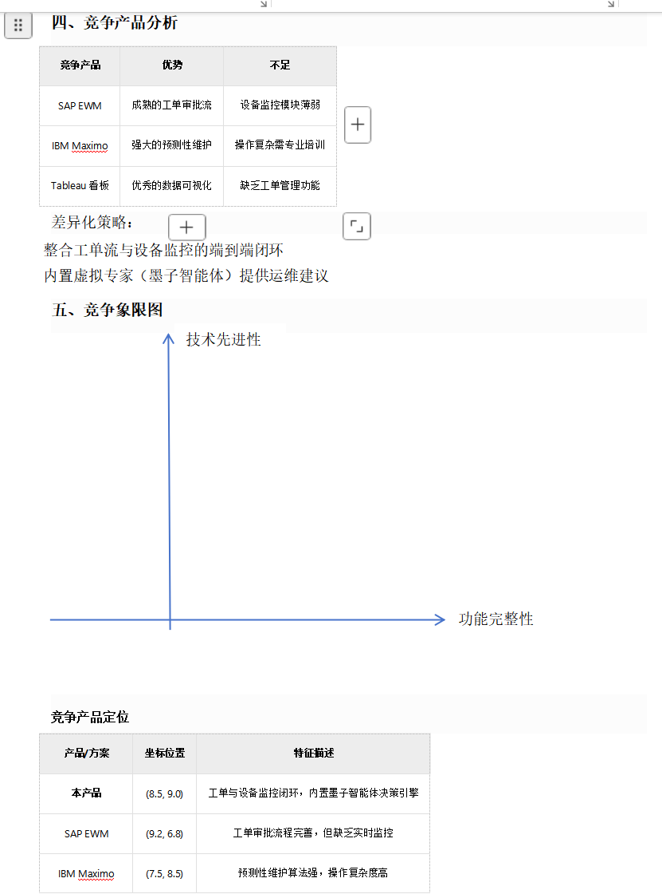
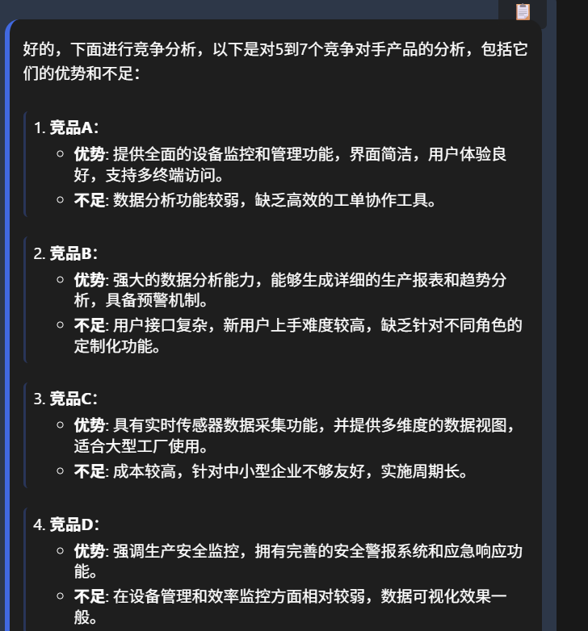
采用邮百工假想竞争产品，找出产品设计应可能具有竞争力的功能及特性。

Slide 9
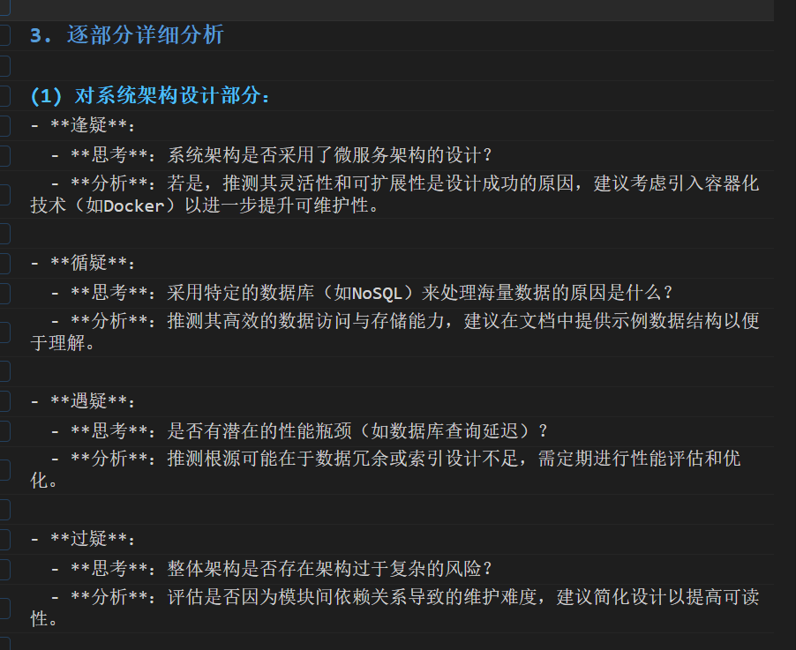
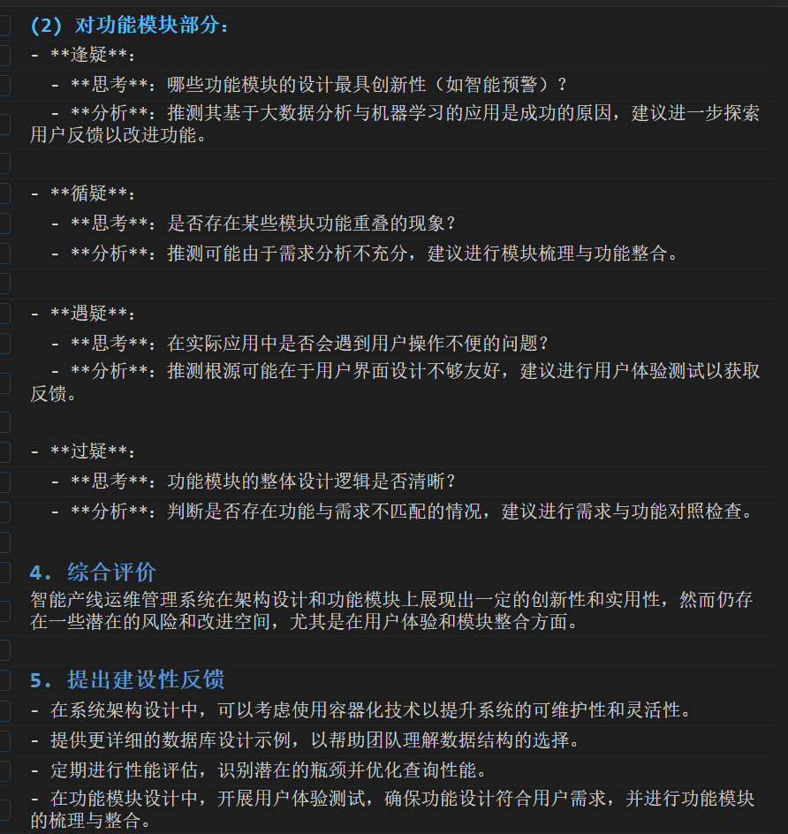
采用墨子四疑的方法对架构和功能进行分析

Slide 10
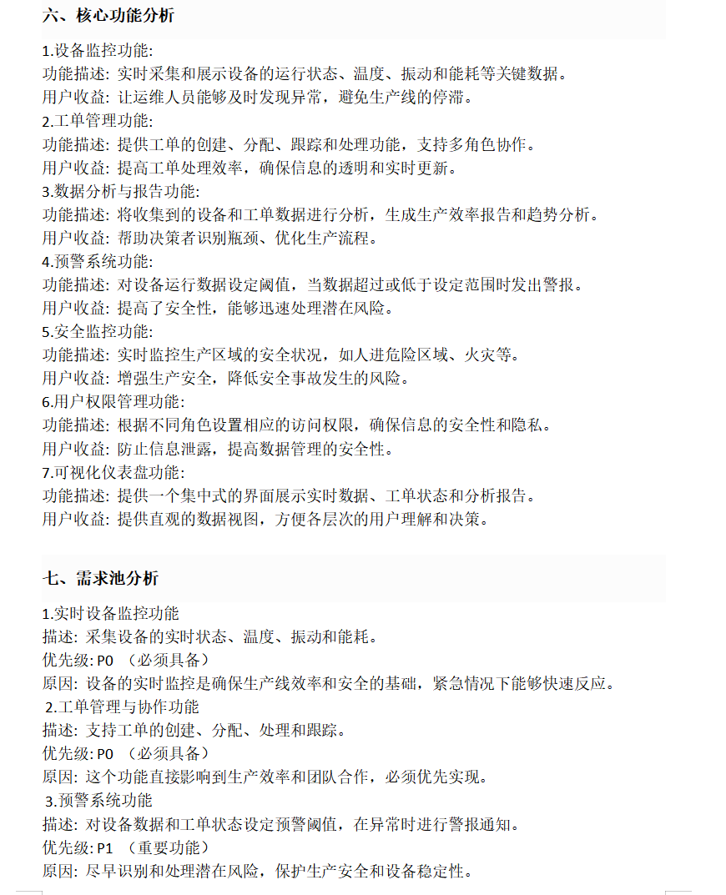
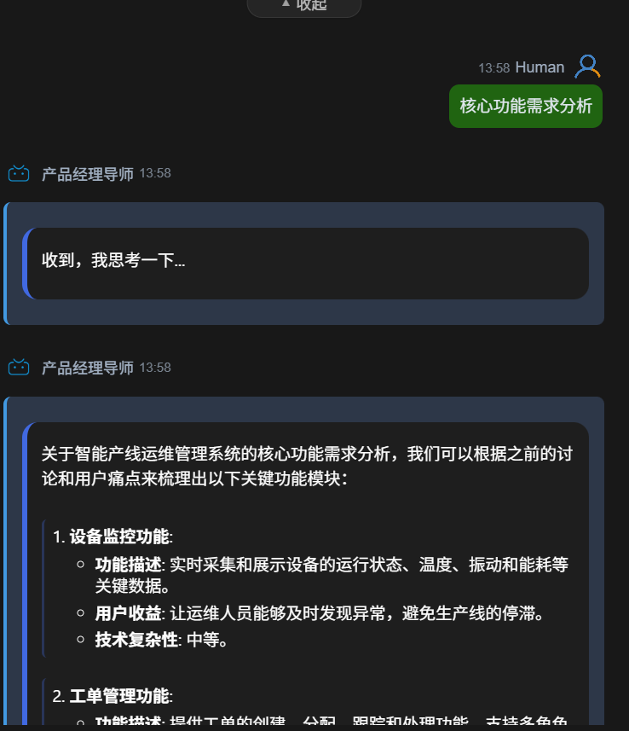
核心功能分析
根据邮百工的核心功能分析，建立需求池，并根据重要程度绘出鱼尾图

Slide 11
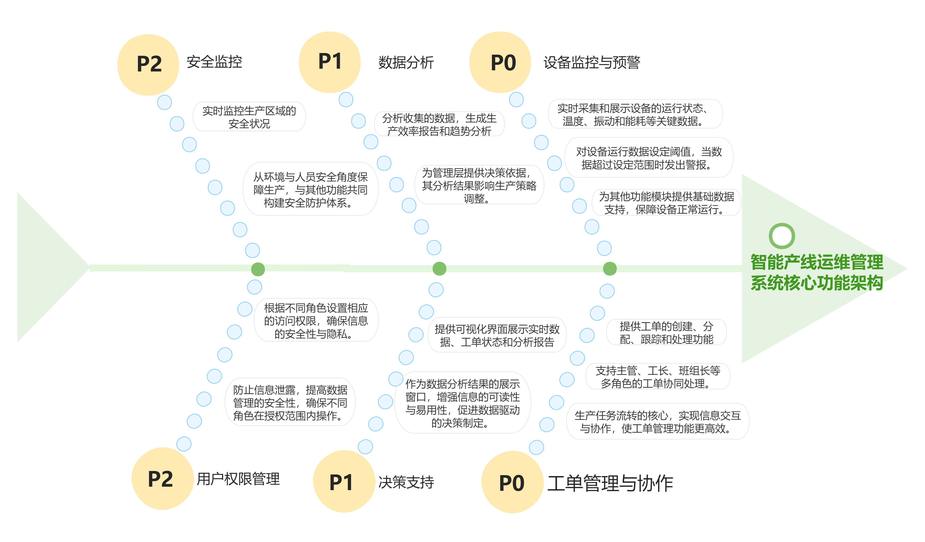
功能鱼尾图

Slide 12
成果展示
02

Slide 13
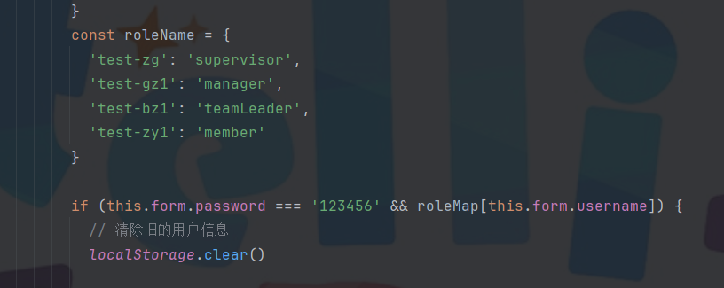
选择不同身份登录工单
http://10.29.188.193:8080/

Slide 14
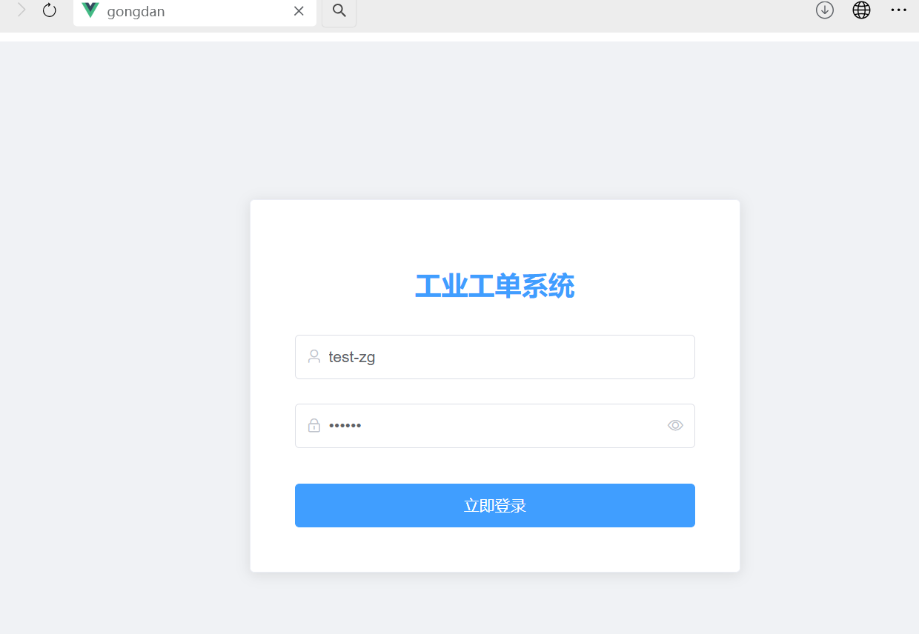
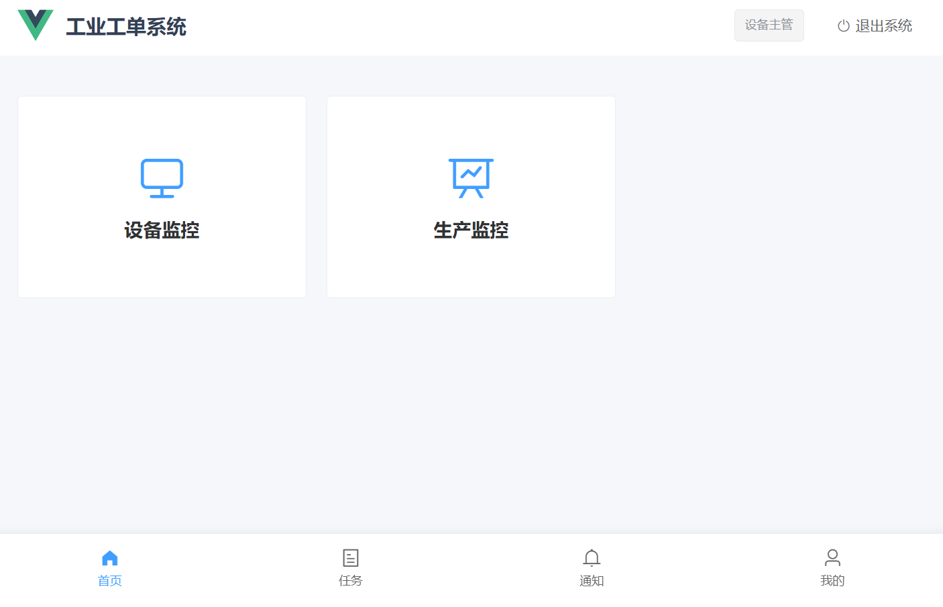
以主管为例

Slide 15
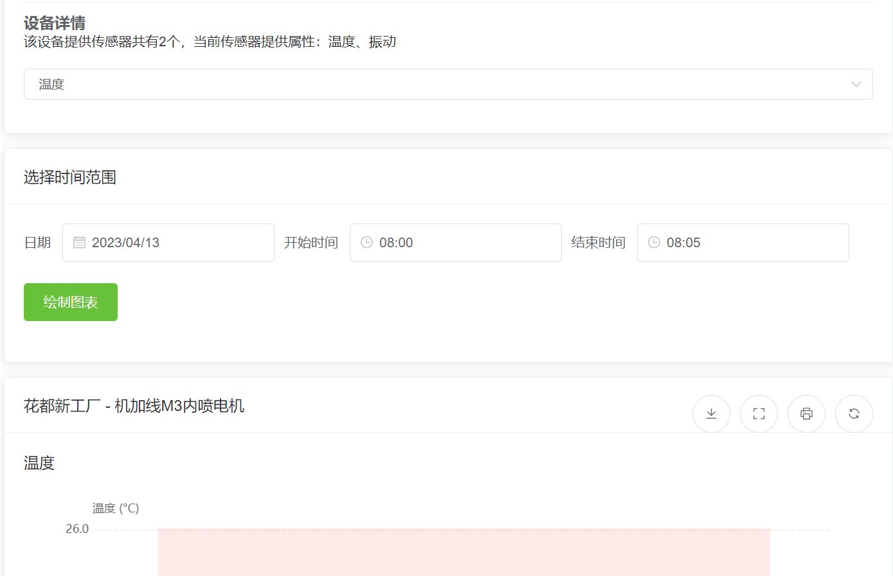
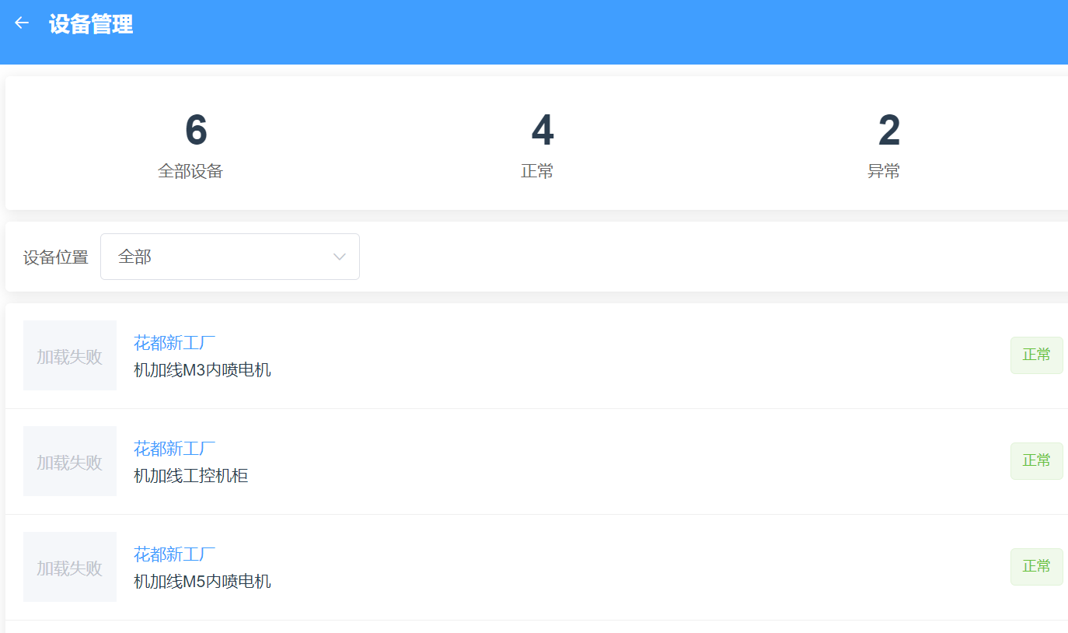
设备监控

Slide 16
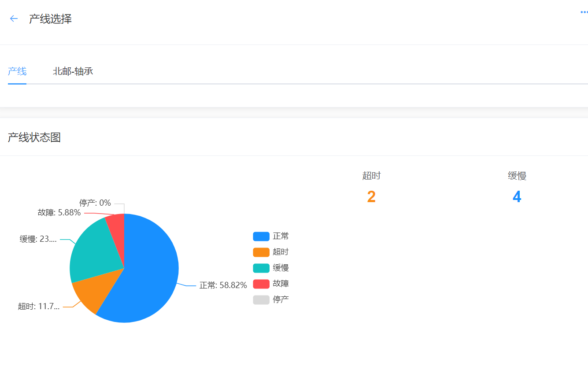
生产监控

Slide 17
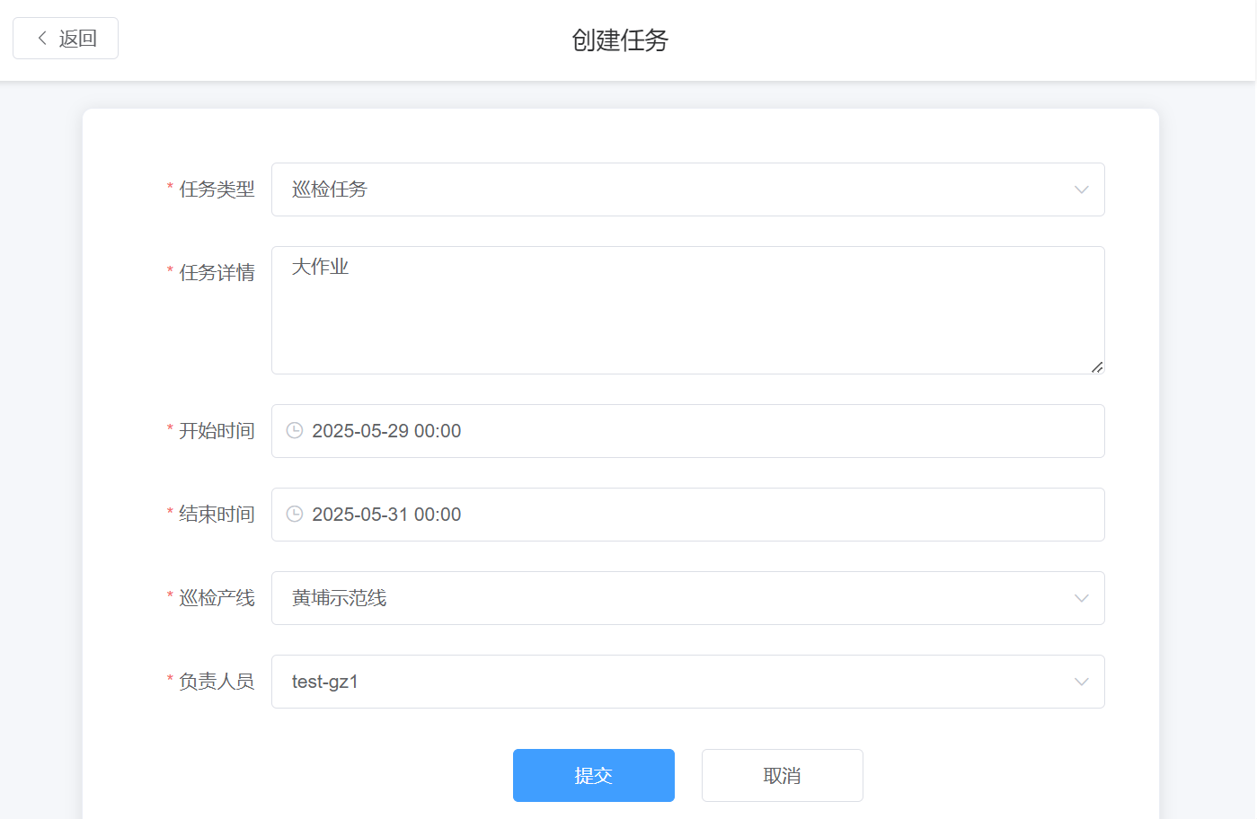
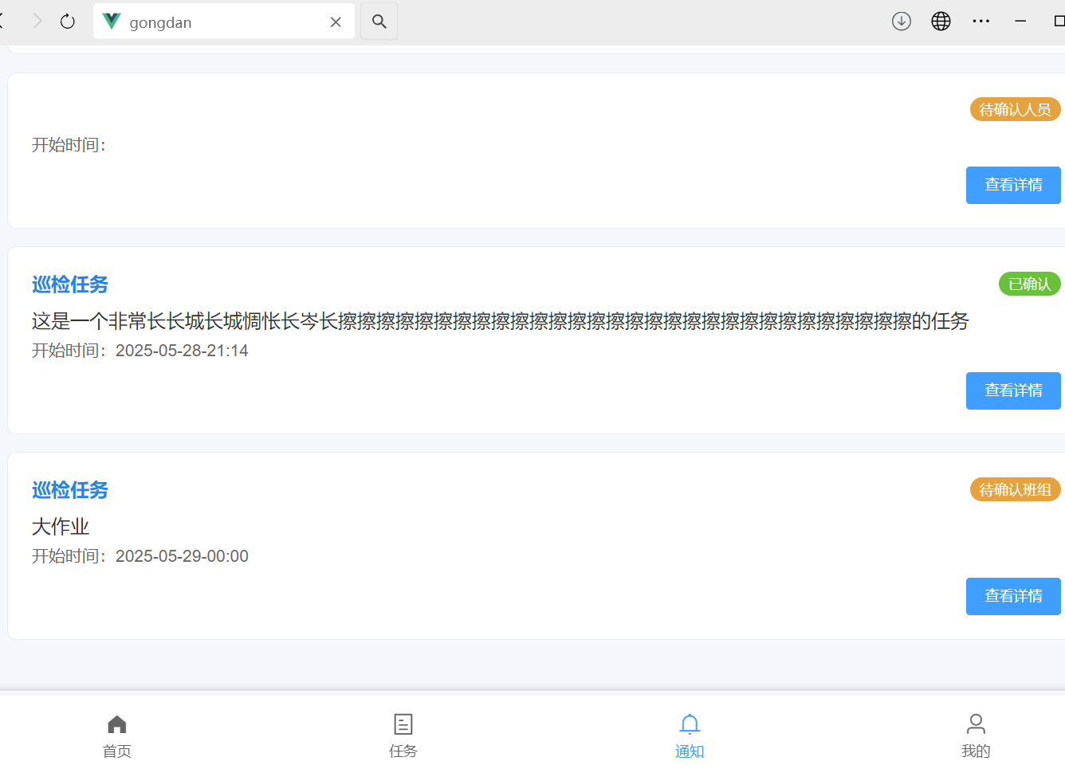
任务布置与通知接收

Slide 18
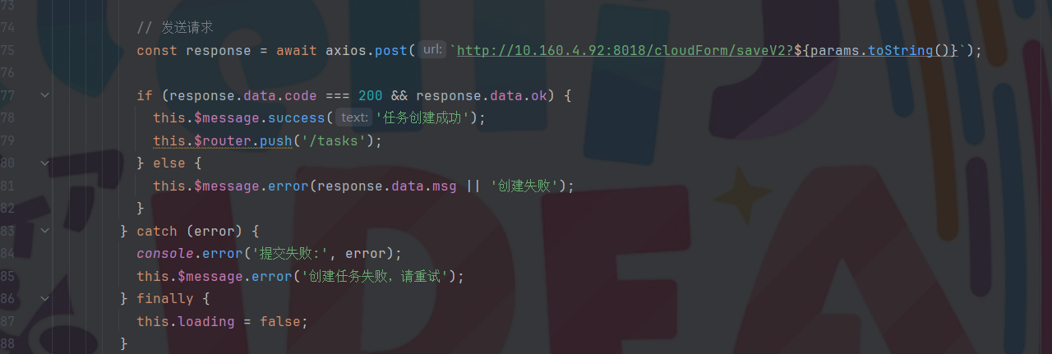
任务通过API层层分工

Slide 19
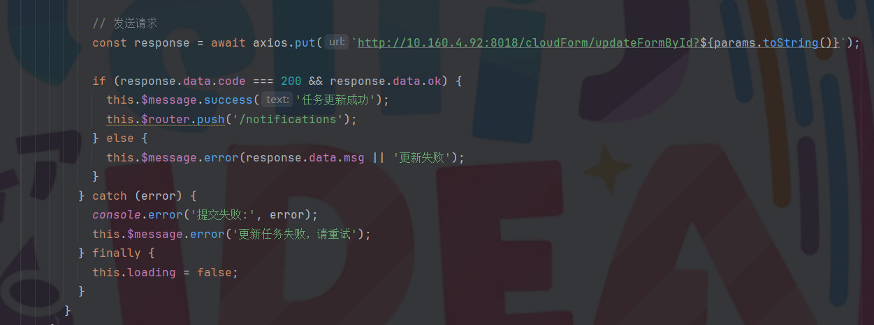
编辑任务（更新表单）

Slide 20
分工
03

Slide 21
具体分工
张乐驰 ：整体逻辑的搭建
文豪：工单的创建、审批和分配
雷子恒：PRD和PPT的制作

Slide 22
THANK YOU

